Slide 1
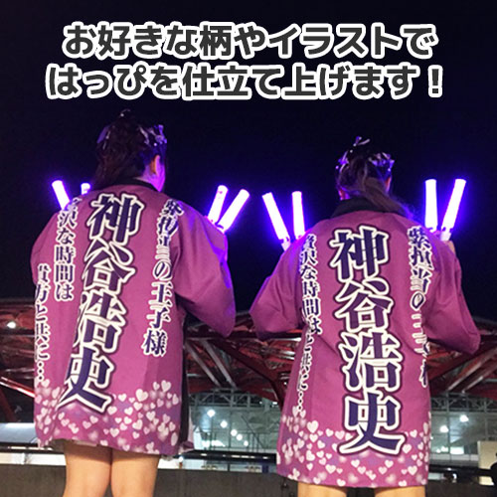
【提案書】
オリジナルポリエステル法被
特徴
シワになりにくく軽量でプリントの発色も良いポリエステル素材の法被です。無地にシンプルなタイプのため、名入れプリントするどんなオリジナルデザインとも相性抜群です！
納期
納期スペース
仕様
素材: ポリエステル100％
サイズ: フリーサイズ
包装: 包装：個別袋入れ
備考: 昇華転写印刷
お見積
お見積りスペース

